Slide 1

JS基础课程
分支语句

Slide 2

第一节
Boolean类型
第二节
关系运算符
第三节
逻辑运算符
第四节
if语句
第五节
switch语句
第六节
三目运算符
第七节
window.onload

Slide 3
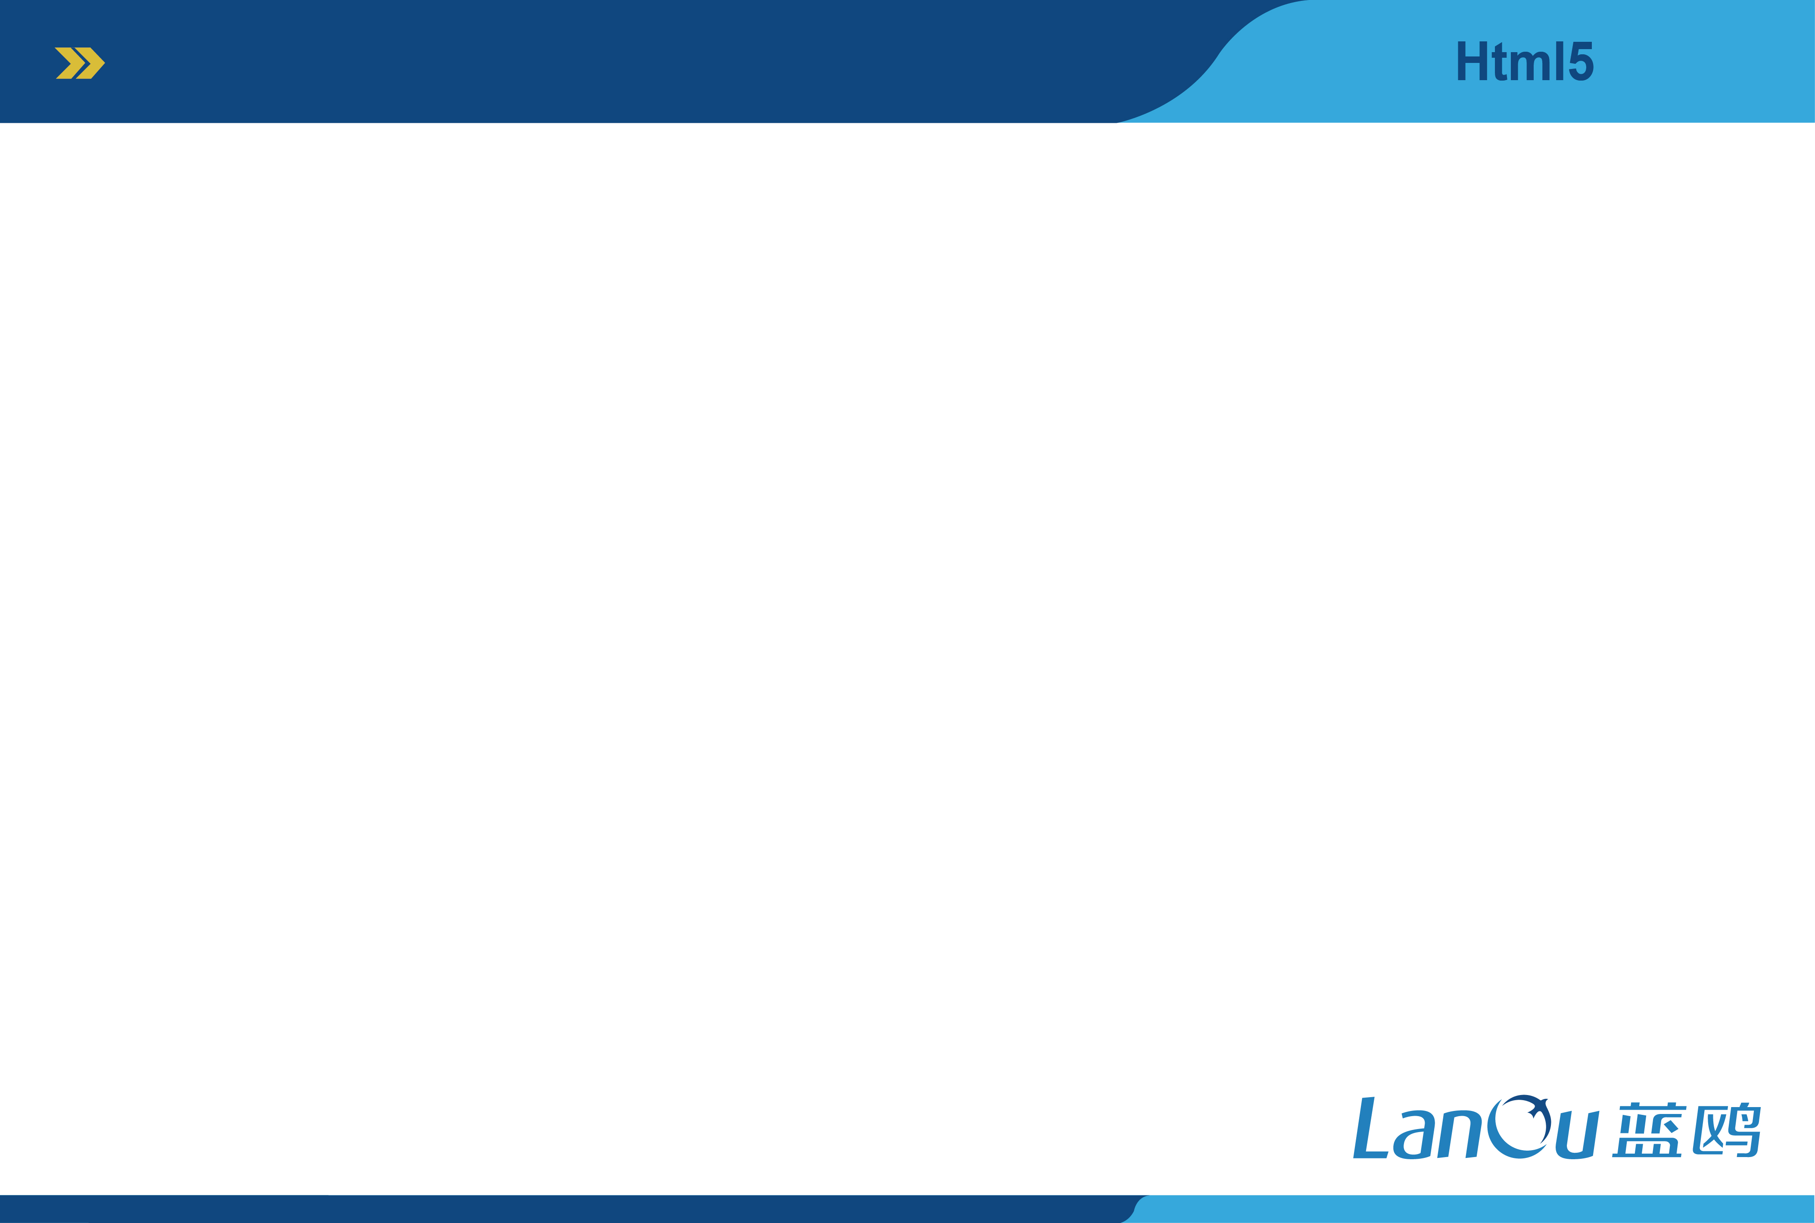
重点回顾
JavaScript介绍
引入方式
输出方式
注释
变量
运算符
基础事件

Slide 4
Boolean类型
Boolean类型

Slide 5
Boolean类型
什么是Boolean类型?
boolean类型，又称为布尔型或布尔值，在 JavaScript 中，布尔型是一种基本的数据类型。
布尔类型只有两个值："true" 或 "false"。
一般关系运算符会返回布尔值的结果。另外，数值的 0、-0、特殊值的 null、NaN、undefined 以及空字符（""）都会被解释为 false ，其他值则会被解释为 true

Slide 6
关系运算符
关系运算符

Slide 7
关系运算符
什么是关系运算符？
关系运算符执行的是比较运算。每个关系运算符都返回一个布尔值。
常规比较
运算符 | 运算符描述 | 例子 | 结果
> | 大于 | var br = 2 > 1; | true
< | 小于 | var br = 2 < 1; | false
>= | 大于等于 | var br = 5 >= 4; | true
<= | 小于等于 | var br = 5 >= 4; | false
== | 等于 | var br = 5 == 5; | true
=== | 全等 | var br = "5" === 5; | false
!= | 不等 | var br = 6 != 8; | true
!== | 全不等 | var br = "6" !== "6"; | false

Slide 8
关系运算符
两个字符串比较
使用关系运算符比较两个字符串实际比较的是两个字符串中对应位置的每个字符的编码值
实例一
var br = "23" < "3";
console.log(br);
结果：true
实例二
var br = "age" < "Boy";
console.log(br);
结果：false
大写字母的字符编码全部小于小写字母的字符编码

Slide 9
关系运算符
数字与字符串比较
在比较数值和字符串是，字符串都会被转换成数值，再以数值方式与另一个数值比较。
实例一
var br = "23" < 3;
console.log(br);
结果：false
实例二
var br1 = "a" < 3;
console.log(br1);
var br2 = "a" >= 3;
console.log(br2);
结果：
false
false
字母“a”不能转换成合理的数值，转后为NaN。任何数值与NaN进行关系比较，结果都是false。

Slide 10
关系运算符
关系运算符小结
<、<=、>、>=这四种预算符的优先级相同。
==、!=、===、!==这四种运算符的优先级也相同。
前四种运算符的优先级高于后四种运算符。
关系运算符的优先级低于算术运算符。
关系运算符的优先级高于赋值运算符。

Slide 11
逻辑运算符
逻辑运算符

Slide 12
逻辑运算符
什么是逻辑运算符？
逻辑运算符用于测定变量或值之间的逻辑关系。
x=2;y=3;
运算符 | 运算符描述 | 例子 | 结果
&& | 并且 | (x < 10 && y > 1) | true
|| | 或 | (x==5 || y==5) | false
！ | 非 | !(x==y) | true

Slide 13
逻辑运算符
逻辑运算符小结
逻辑运算符用来表示日常交流中的“并且”，“或者”，“非”等思想。

Slide 14
if语句
if语句

Slide 15
if语句
什么是if语句？
if语句又称为条件语句，用于基于不同的条件来执行不同的动作。

Slide 16
if语句
if语句
只有当指定条件为true时,该语句才会执行代码。
语法
if (条件)
{
只有当条件为 true 时执行的代码
}
请使用小写的 if。使用大写字母（IF）会生成 JavaScript 错误！

Slide 17
if语句
if语句
只有当指定条件为true时,该语句才会执行代码。
实例
var time = 9;
if ( time > 8 ){
console.log("Good morning");
}
结果：Good morning

Slide 18
if语句
if...else语句
使用 if....else 语句在条件为 true 时执行代码，在条件为 false 时执行其他代码。
语法
if (条件)
{
当条件为 true 时执行的代码
}
else
{
当条件不为 true 时执行的代码
}

Slide 19
if语句
if...else语句
使用 if....else 语句在条件为 true 时执行代码，在条件为 false 时执行其他代码。
实例
var time = 9;
if ( time > 8 ){
console.log("Good morning");
}
else{
console.log("Good evening");
}
结果：Good morning
结果：Good morning

Slide 20
if语句
if...else if...else语句
使用 if....else if...else 语句来选择多个代码块之一来执行。
语法
if (条件 1)
{
当条件 1 为 true 时执行的代码
}
else if (条件 2)
{
当条件 2 为 true 时执行的代码
}
else
{
当条件 1 和 条件 2 都不为 true 时执行的代码
}

Slide 21
if语句
if...else if...else语句
使用 if....else if...else 语句来选择多个代码块之一来执行。
实例
var time = 13;
if ( time > 8 ){
console.log("Good morning");
}
else if(time > 12 && time < 18){
console.log("Good afternoon");
}
else{
console.log("Good evening");
}
结果：Good morning
结果：Good afternoon

Slide 22
if语句
if语句小结
if 语句是JavaScript中最常用的语句之一，事实上在许多计算机语言中都是如此。使用if语句被认为是一种最佳的编程实践，即使要执行的代码只有一行。这样做可以使每个条件要执行什么一目了然。

Slide 23
switch语句
switch语句

Slide 24
switch语句
什么是switch语句？
switch 语句用于基于不同的条件来执行不同的动作。
原理
首先设置表达式 n（通常是一个变量）。随后表达式的值会与结构中的每个 case 的值做比较。如果存在匹配，则与该 case 关联的代码块会被执行。使用 break 来阻止代码自动地向下一个 case 运行。

Slide 25
switch语句
switch语句语法
switch(n)
{
case 1:
执行代码块 1
break;
case 2:
执行代码块 2
break;
default:
n 与 case 1 和 case 2 不同时执行的代码
}

Slide 26
switch语句
switch语句实例一
var day=3;
switch (day)
{
case 0:
x="Today it's Sunday";
break;
case 1:
x="Today it's Monday";
break;
case 2:
x="Today it's Tuesday";
break;
case 3:
x="Today it's Wednesday";
break;
case 4:
x="Today it's Thursday";
break;
case 5:
x="Today it's Friday";
break;
case 6:
x="Today it's Saturday";
break;
}
consoloe.log(x);
结果：Today it's Wednesday

Slide 27
switch语句
switch语句实例二
var day=3;
switch (day)
{
case 6:
x="Today it's Saturday";
break;
case 0:
x="Today it's Sunday";
break;
default:
x="Looking forward to the Weekend";
}
console.log(x);
结果：Looking forward to the Weekend

Slide 28
switch语句
switch语句小结
switch语句与if语句功能上没有差别，但可以避免出现过多的else...if...，代码的书写效率和执行效率也有所提高，结构更为清晰。

Slide 29
三目运算符
三目(元)运算符

Slide 30
三目运算符
什么是三目运算符
三目运算符(三元运算符)是可以基于某些条件对变量进行赋值的条件运算符。
语法
variablename=(condition)?value1:value2
原理
当condition条件返回true时，将value1赋值给variablename,当condition条件返回false时，将value2赋值给variablename。

Slide 31
三目运算符
三目运算符实例
var s=1;
var sex = (s==1)?"男":"女";
console.log(sex);
结果：男

Slide 32
三目运算符
三目运算符小结
三目运算符是很多计算机语言的重要组成部分。
条件运算符是唯一有3个操作数的运算符，所以有时又称为三目运算符(三元运算符)。
支持三目运算符的语言：C语言、php、Java、JavaCcript、C#等。

Slide 33
window.onload
window.onload

Slide 34
window.onload
onload事件
onload事件会在页面或图像加载完成后立即发生。
window.onload
window.onload = funcation(){
alert("当前页面加载完成");
}

Slide 35
window.onload
window.onload小结
网页中的javaScript脚本代码往往需要在文档加载完成后才能够去执行，否则可能导致无法获取对象的情况，为了避免这种情况的发生，可以使用以下两种方式:
将脚本代码放在网页的底端，这样在运行脚本代码的时候，可以确保要操作的对象已经加载完成。
通过window.onload来执行脚本代码。

Slide 36



